Slide 1
課程計畫擬定與撰寫
聚焦於部定課程計畫
2022/10/27
竹崎國小 陳威良 @太保國小
嘉義縣111 學年度精進國民中小學教師教學專業與品質整體課程推動計畫
課程計畫擬定、教師及行政人員撰寫說明增能工作坊

Slide 2
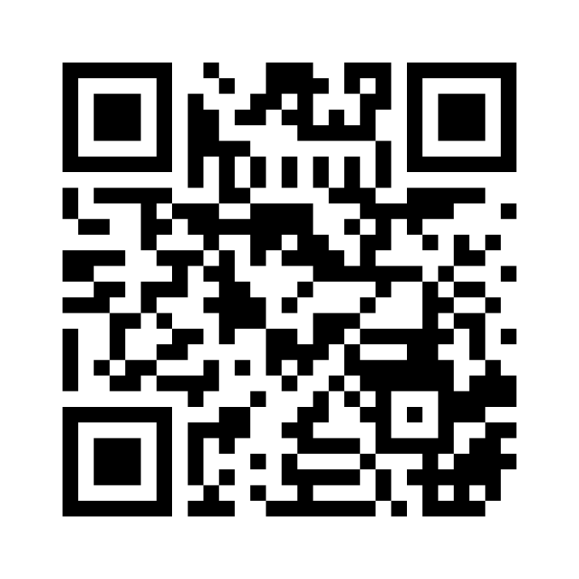
再開始之前 … curriculum
Review
https://www.mentimeter.com/app/presentation/aliv9tvpo6ujkyk15fivmihg2di682yw/ugpx265vi2g3

Slide 3
了解課程計畫審查原則
部定課程計畫格式及範例
MOE-mandated curriculum
Review
範例分析及實作(大家來找碴)
重點回顧

Slide 4
部定課程計畫審查規定
國民中學及國民小學課程計畫備查作業參考原則(107 年 9 月 6 日臺教授國字第 1070106766 號函)
分組共讀
個別閱讀：找出參考原則中與學校行政(教務處、教學組)或教師相關性較高的重點(三個)
小組彙整：共識度最高的三個重點書寫於海報
分組發表

Slide 5
課程計畫備查的流程
1
學校應於每學年將課程計畫提經 學校課程發展委員會審議通過後， 報各該主管機關備查； 各該主管機關應於第一學期開學日前完成備查。 計畫有修正調整必要時， 學校應於第二學期開學二週前，報請修正調整。
2
3
4

Slide 6
課程計畫包含哪些內容(1)
課程計畫之內容，應包括 學校課程總體架構、 各年級各領域/科目課程計畫 及各彈性學習課程（校訂課程）計畫 其必備及鼓勵辦理項目如附件。
1
2
3

Slide 7
課程計畫包含哪些內容(2)
學校課程總體架構
一、現況與背景；二、學校課程願景
三、課程架構： (一)各年級各領域/科目及各彈性學習課程名稱與節數一覽表； (二)法律規定教育議題實施規劃； (三)學生畢業考後或國中會考後至畢業前課程活動之規劃安排
四、課程實施與評鑑規劃： (一)課程實施說明；(二)課程評鑑規劃

Slide 8
課程計畫包含哪些內容(3)
領域課程計畫(部定課程)
(二)各單元/主題名稱與教學重點
(三)教學進度 (四)評量方式
彈性學習課程(校訂課程)
(二)各單元/主題名稱與教學 重點
(三)教學進度 (四)評量方式
附件：學校課程發展委員會組織要點與本課程計畫之 課程發展委員會決議紀錄
1
2
3
4
1
2

Slide 9
課程計畫備查後要做什麼
課程計畫完成備查後， 各該主管機關應督導學校 運用書面或網站等多元管道， 向學生及家長說明。
1
2

Slide 10
符應教育部參考原則之邏輯架構與內容
課程計畫格式說明及範例
調整後課程計畫表件目次
壹、學校課程總體架構
學校現況與背景分析（參見表1、表2）
學校課程願景（以圖表或文字表述）
領域學習課程及彈性學習課程節數一覽表（表3~7）
法律規定教育議題融入課程規劃實施情形(表8)
畢業考後至畢業前課程活動規劃(參見表9)
教科書選用一覽表（參見表10）
課程實施說明(課程發展相關組織規劃，表11)
課程評鑑規劃(前一年評鑑結果)
貳、各年級各領域/科目課程計畫(部定課程)
普通班領域課程(參見表11-1、11-2)
特教學生領域課程調整(參見表11-3)
藝才班專長領域課程(參見表11-4)
體育班體育專業課程(參見表11-5)
參、彈性學習課程計畫(校訂課程)
校訂課程架構(參見表12-1)
校訂課程整體規劃及節數安排(參見表12-2、12-3)
校訂課程教學內容規劃(參見表12-4)
校訂課程-特殊需求領域教學內容規劃（參見表12-5）
肆、附件
學校課程發展委員會組織要點(以圖表或文字表述)
本課程計畫之課程發展委員會會議紀錄，含簽到表及『2/3以上委員出席，1/2以上委員通過』等字樣(請參閱附件—會議記錄範例)
特殊教育推行委員會審議特殊教育學生課程規劃及相關支持服務之會議紀錄(含簽到表)
體育班發展委員會審查體育班課程計畫會議紀錄（含簽到表）

Slide 11
課程計畫格式 表八
法律規定教育議題納入課程實施情形
性別平等及家庭教育依規定除融入正式課程之外，需另以外加方式實施。因此，填寫的內容應包含融入課程(部定或校訂)及學校行事。
環境教育、性侵害防治課程及家庭暴力防治課程，學校可自行規劃以領域、彈性課程融入或安排於學校行事實施。
非屬上列五項之議題，請於表11 議題融入 一欄呈現

Slide 12
課程計畫格式
七、課程實施說明
需與學校課程規劃相扣合
用意為盤點實施課程所需之師資、人力、場地、設備…，針對不足處因應，以利課程實施
學校可自行設計。

Slide 13
課程計畫格式
八、課程評鑑規劃
當學年度課程評鑑實施計畫
上傳前一學年度課程評鑑結果，內容至少需包含1.課程總體架構、2.部定及3.校訂課程評鑑結果各一份
評鑑結果應能看出課程應改善之處(哪裡需要改善)，以及與改善有關之建議(如何改善)。

Slide 14
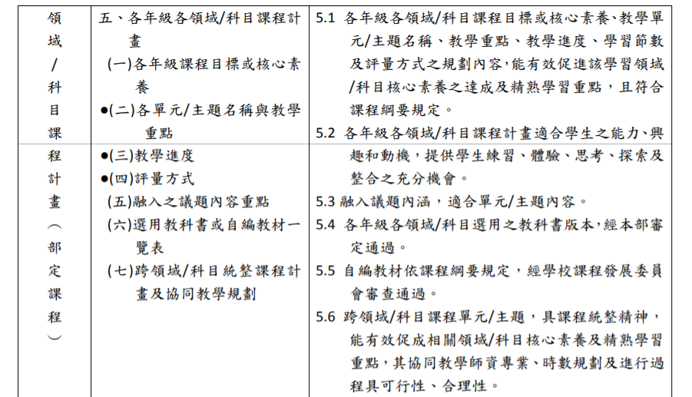
項目
品質原則
部定課程計畫審查規定
內涵項目中加註有●者，建議列為學校課程計畫備查之「必備項目」，其餘則為「鼓勵辦理項目」。

Slide 15
表11
課程計畫格式 部定課程
「學習表現」與「學習內容」需呈現領綱完整文字，非只有代號

Slide 16
課程計畫格式 部定課程
「議題融入」需填寫實質內涵，不可只有代號

Slide 17
範例分析及實作--大家來找碴
請參閱資料
大家來找碴
分配任務：組內再分2-4人為一小組，每組 研究一個範例。
個別閱讀：找出附件範例中有那些錯誤， 圈起來並加以更正。
組內分享：歸納出不同範例的錯誤類型
請查閱1.「十二年國民基本教育課程綱要語文領域-國語文」
2. 嘉義縣課程計畫參考範例

Slide 18
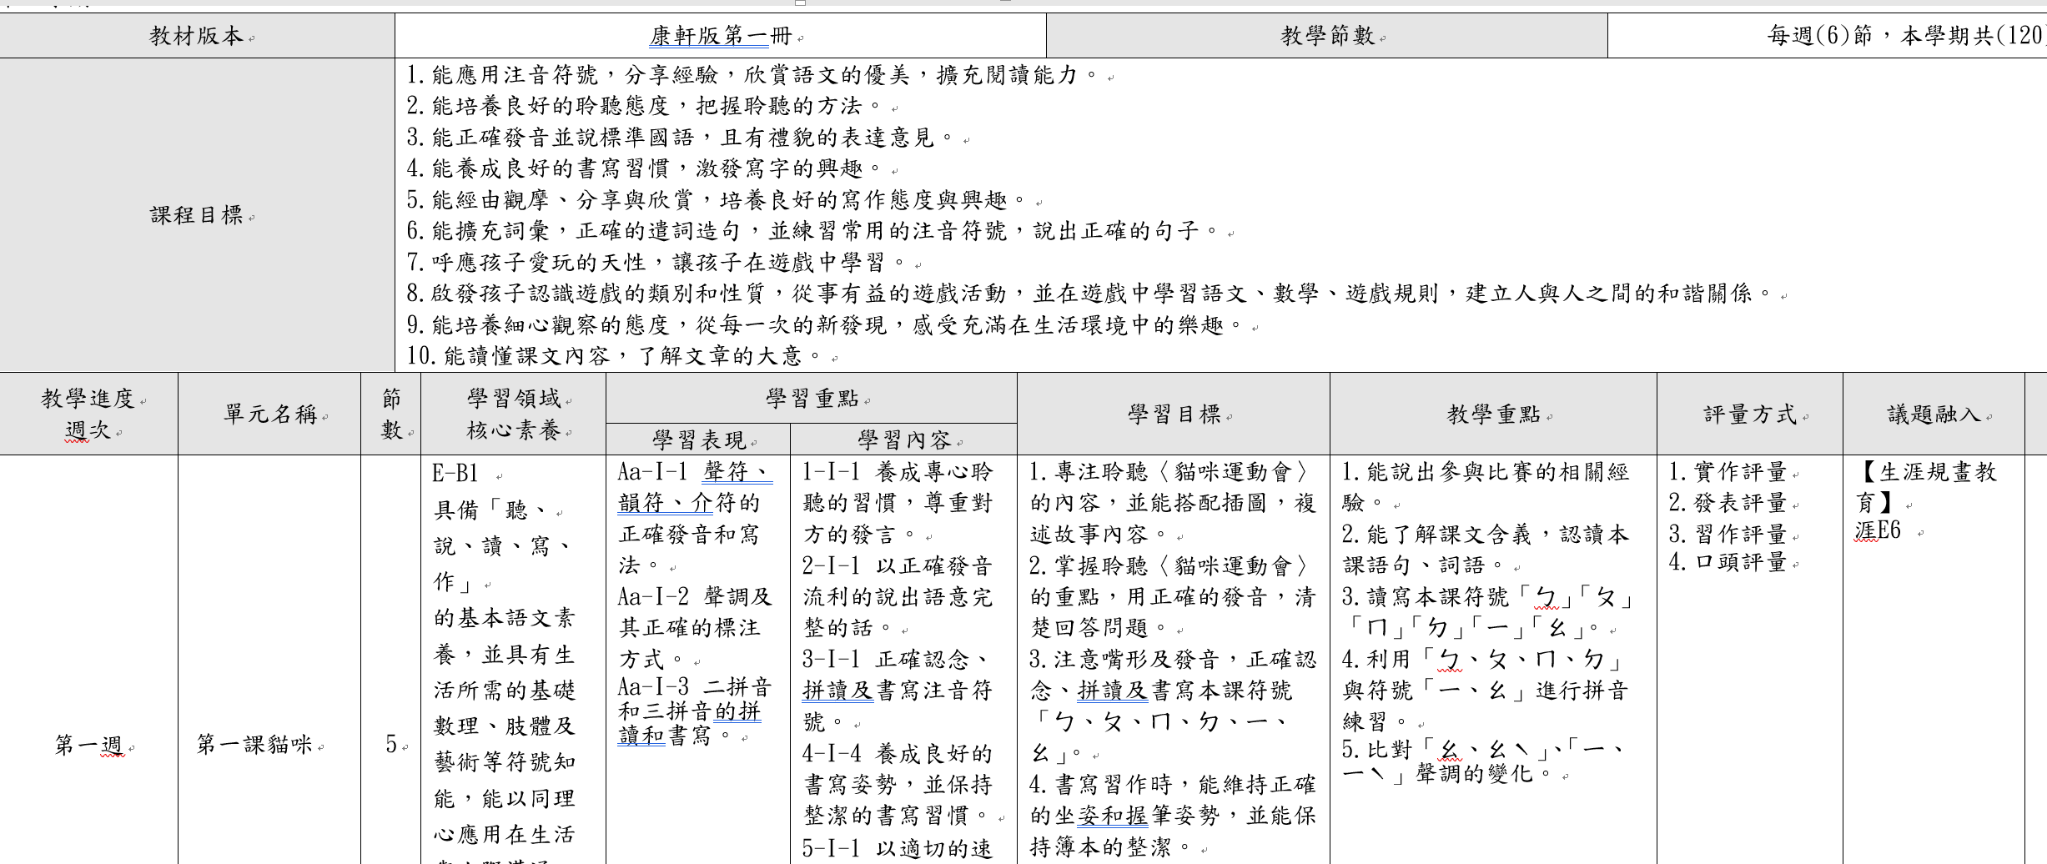
一年級國語領域
範例分析及實作--大家來找碴
應為領綱核心素養
學習表現
學習重點
應對調
議題融入
應填寫實質內涵

Slide 19
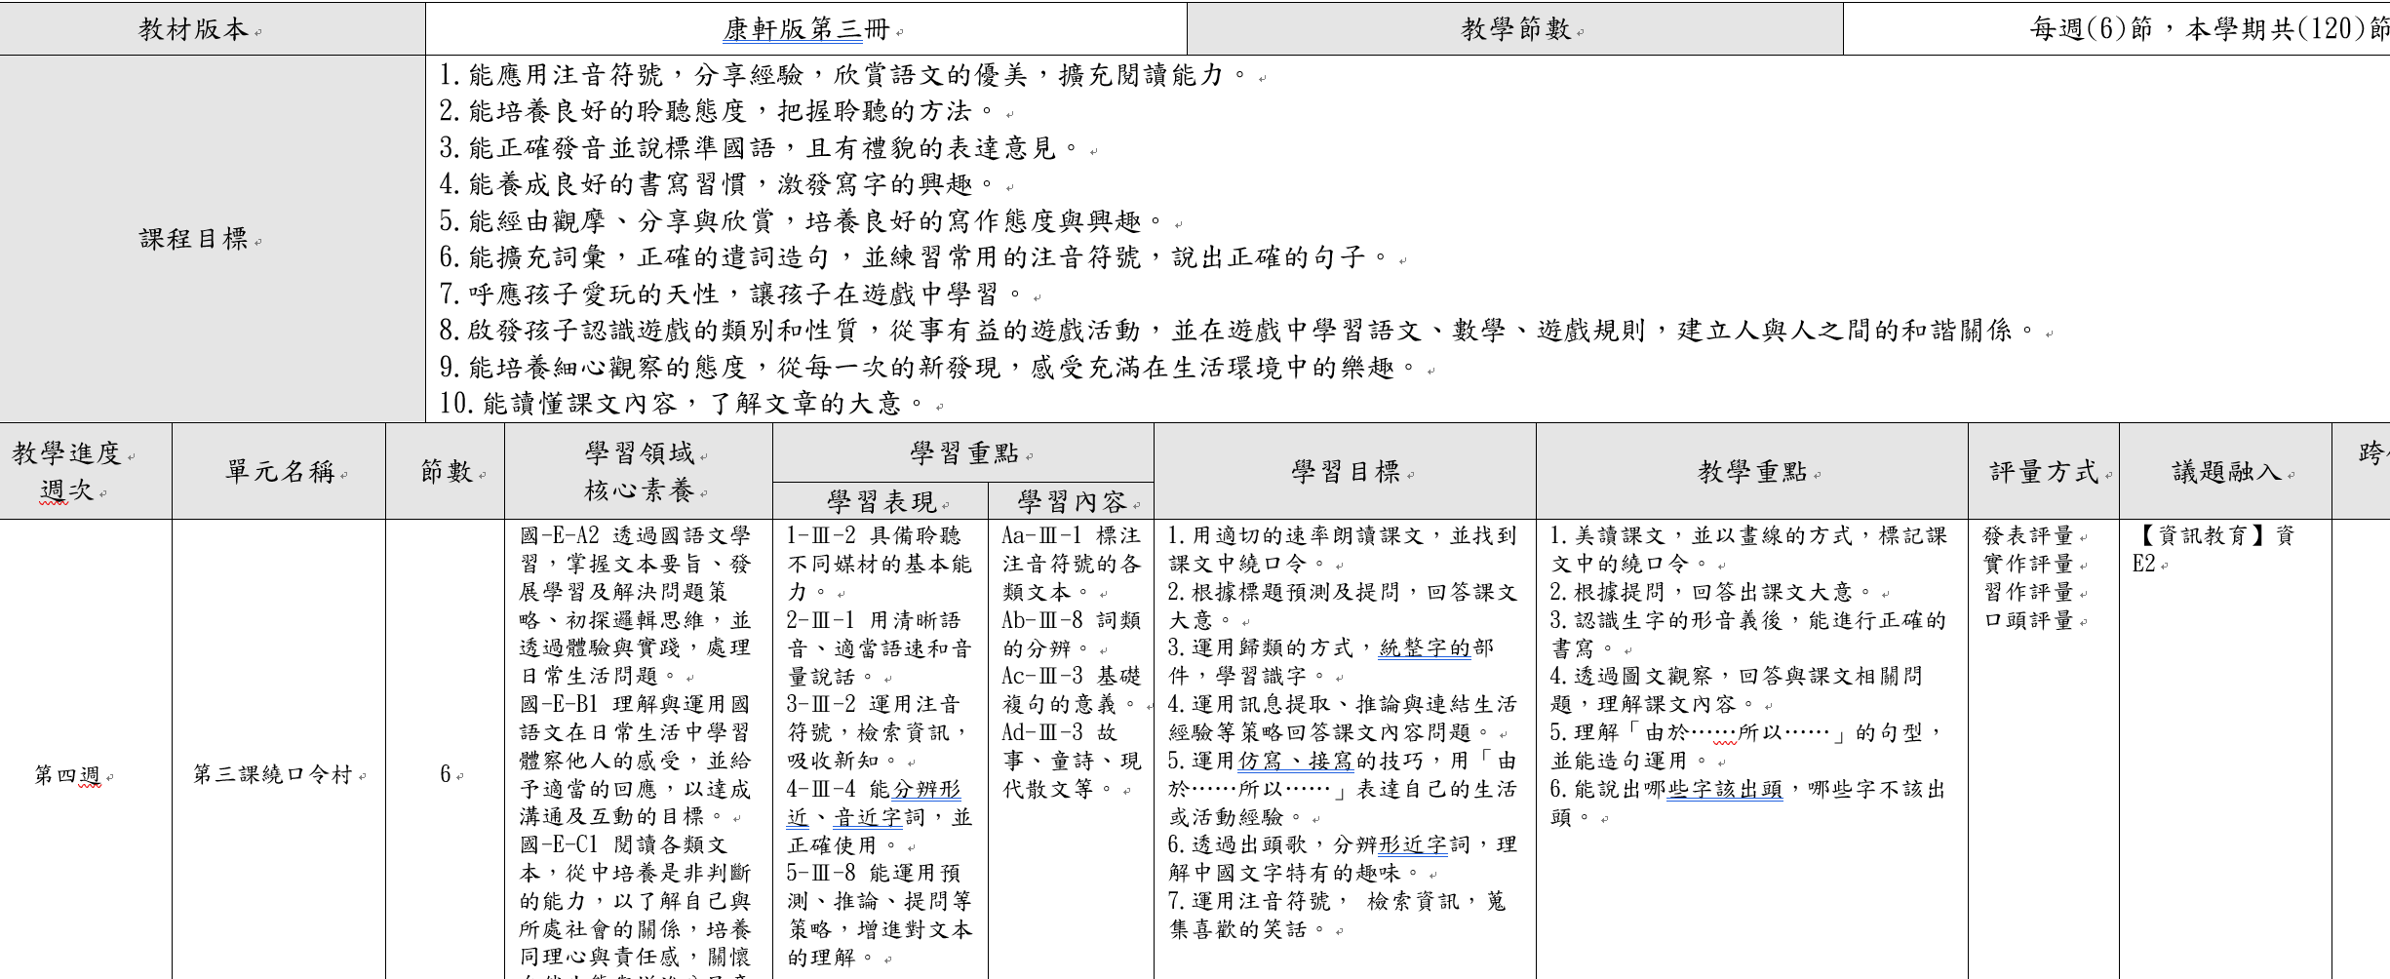
三年級國語領域
範例分析及實作--大家來找碴
議題融入
應填寫實質內涵
學習領域節數應為5節
應為第二學習階段

Slide 20
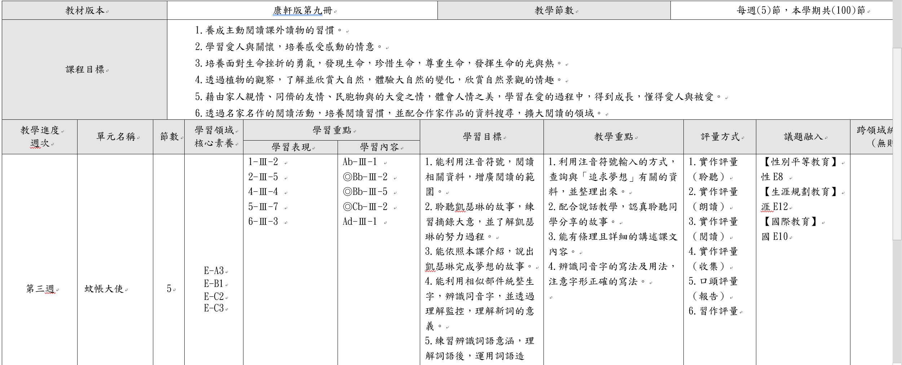
五年級國語領域
範例分析及實作--大家來找碴
學習表現
學習內容
需呈現領綱完整文字
議題融入
應填寫實質內涵
應為領綱核心素養

Slide 21
了解課程計畫審查原則 學校備查作業流程、計畫內容、
備查後要做什麼
了解課程計畫主要格式及範例
法律規定教育議題納入課程(表8) 課程實施說明 領域課程計畫(表11) 課程評鑑
課程回顧
Review
範例分析及實作

Slide 22
敬請
指教
THANK
YOU FOR
LISTENING
110學年度精進國民中小學教師教學專業與課程品質整體推動計畫－課程計畫行政人員說明會

